Slide 1
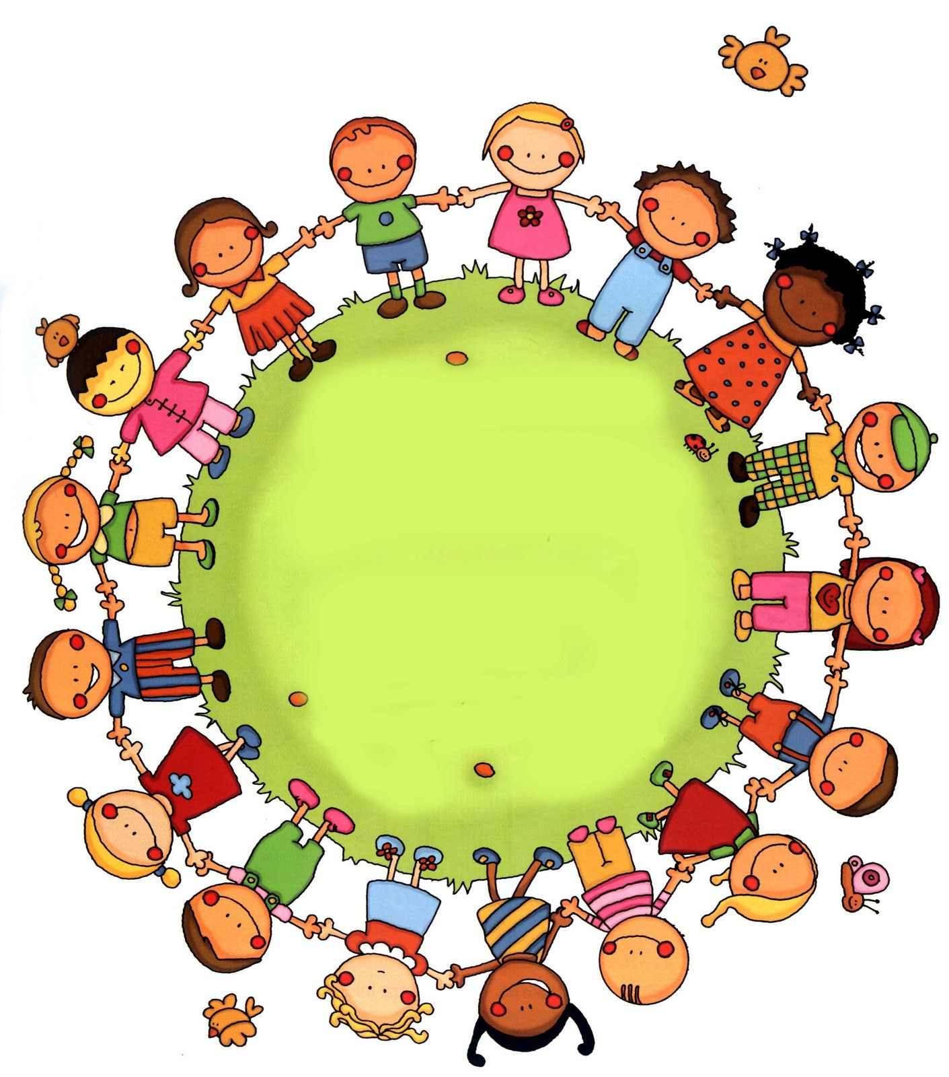
A volta ó mundo con Amelia
PROXECTO INFANTIL E PRIMARIA
CEIP AQUILINO IGLESIA ALVARIÑO
ABADÍN

Slide 2
-

Slide 3
- ASAMBLEA INICIAL SOBRE O TEMA OU PROXECTO DE TRABALLO
- Que sabemos de Amelia Earhart?
- Que queremos aprender sobre os países aos que nos leva Amelia polo mundo?

Slide 4
- DEBUXOS SOBRE O TEMA DO PROXECTO DE TRABALLO
Unha vez realizada a asamblea inicial proponse a primeira actividade do proxecto: facer un debuxo alusivo ao tema escollido.

Slide 5
- CARTA ÁS FAMILIAS PARA SOLICITAR INFORMACIÓN
Para informar ás familias do tema escollido para o novo proxecto, elaborarase unha carta que leron entre todos os/as nenos/as para saber si están conformes co que pon e así poder firmala e coloreala antes de levala á casa.

Slide 6
Querida familia,
o trasno aquilino estivo de viaxe polo mundo. coñeceu a amelia e xuntos nos queren presentar diferentes culturas.
Necesitamos a vosa colaboración para que nos axudedes a buscar material referente aos lugares do mundo que imos visitar e así poder acercarnos e coñecer as características de cada un deles/as.
Moitas grazas por axudarme na investigación.

Slide 7
- CARTEL INFORMATIVO
Para informar a todo o centro do novo proxecto realizarase un cartel informativo que se pegará en un sitio visible do centro.

Slide 8
- ANÁLISE DAS IDEAS DO ALUMNADO, O QUE SABEMOS E O QUE QUEREMOS SABER
Realizarase unha asamblea inicial coa finalidade de obter datos sobre o tema escollido. Debuxo e elaboración de un mapa conceptual.

Slide 9
- SITUACIÓNS DE ENSINO-APRENDIZAXE Que imos facer?
Unha vez que sabemos o que queremos aprender sobre Amelia Earhart e os distintos países realizarase unha serie de talleres, mediante os cales se intentarán solucionar as dudas dos nenos/as.
- A importancia de Amelia como primeira muller piloto.
- Música e vestimenta de diferentes lugares.
- Bandeiras e moedas de diferentes países.
- Taller de razas.
- Taller de mapa do mundo.
- Taller de cociña intercultural.
- Taller de escritura internacional.

Slide 10
- OBXECTIVOS
Algúns dos obxectivos son:
- Contemplar as distintas razas do mundo.
- Coñecer distintos alfabetos.
- Observar distintas gastronomías.
- Adquirir solidariedade cos demais.
- Coñecer o mundo e as súas culturas: música, vestimenta, moeda...
- Recoñecer da figura de Amelia e ampliar de coñecementos na búsqueda de outras mulleres importantes na nosa historia polos seus logros.
- Traballar valores de igualdade, inclusión, diversidade, tolerancia, ...

Slide 11
- VALORACIÓN. QUE APRENDEMOS?
Realizaranse 3 tipos de avaliación:
- Avaliación dos talleres propostos e desenvolvemento dos mesmos.
- Avaliación das exposicións, material e traballo feito por o alumnado.
Avaliación do aprendido en cada proxecto.
Para as dúas primeiras avaliacións utilizaranse anotacións persoais propias dos mestres/as que participen no proxecto, e para a terceira anotacións dos alumnos/as.

Slide 12
-METODOLOXÍA-
Constructiva, funcional e significativa
Intelixencias múltiples (Howard Gardner)
Globalización
Alfabetización dixital
Ambiente acolledor e flexible
Aprendizaxe cooperativa
Atención á diversidade
Aprendizaxe competencial
APRENDIZAXE BASADA EN PROXECTOS

Slide 13
- ACTIVIDADE 1
O Trasno Aquilino preséntanos a Amelia a través do conto: “Las Chicas son Guerreras”. A partir desto comezarase o traballo de búsqueda de información por parte das familias para poder asentar as bases do proxecto. Partirase do que o alumnado traia para poder avanzar na nosa viaxe.

Slide 14
ACTIVIDADE 2
Coa información que o alumnado trouxo, recompílase e analízase aquilo que queremos saber, por medio de: murais, mapas...; para dar resposta aos seus intereses.

Slide 15
ACTIVIDADE 3
Facemos os nosos pasaportes para poder viaxar con Amy. Recolleranse diferentes datos como: nome, idade, nacionalidade, foto persoal e selo.

Slide 16
ACTIVIDADE 4
Facemos un mapamundi cos distintos países que visitaremos.
- Primeiro, coa axuda do proxector, plasmamos a silueta de cada continente e os países que o forman nunha cartolina.
- Coloreamos e nomeamos cada país.
- Despois empregamos estas cartolinas para montar un video co programa “stop motion” para ver como viaxou a nosa protagonista.

Slide 17
ACTIVIDADE 5
O NOSO MEDIO DE TRANSPORTE: Construímos o avión no que viaxaremos polos diferentes países.
-MATERIAL: cartón, folios, silicona, pinceis e pintura.
-PASOS:
1º- Con cartón crear as pezas do avión e ensanblalas con silicona.
2º- Reforzar as ás con canutillos de papel.
3º- Colorear o avión.

Slide 18
ACTIVIDADE 6
PRIMEIRO DESTINO: WASHINGTON D.C.
Comezamos a nosa aventura viaxando aos EE.UU, concretamente á súa capital.
Colocar Washington no mapamundi.
Elaborar a bandeira.
Elaborar a moeda.

Slide 19
ACTIVIDADE 7
Recopilar fotos dos monumentos máis emblemáticos. Coas mesmas montamos un mural para recoñecer aquilo máis significativo da cidade.

Slide 20
ACTIVIDADE 8
Aprender palabras/frases dos idiomas do país no que estamos (hola, me llamo, gracias...).

Slide 21
ACTIVIDADE 9
Amy preséntanos a alguén destacado do país no que estamos: Michelle Obama.
Michelle Obama ensínanos a roupa típica deste lugar (estilo colonial), a comida (Hamburguesa) e a música (Jazz), polo que realizamos diferentes actividades:
-Instrumentos e rítmos típicos de Jazz
-Photocall Washington coa vestimenta típica da zona.
-Taller gastronómico (HAMBURGUESAS)

Slide 22
ACTIVIDADE 10
SEGUNDO DESTINO: GRECIA
- Continuamos a nosa aventura no continente europeo.
- Colocar Grecia no mapamundi.
- Elaborar a bandeira
- Elaborar a moeda

Slide 23
ACTIVIDADE 11
Recopilar fotos dos monumentos máis emblemáticos. Tipo mural, nas paredes... para recoñecer aquilo máis significativo da cidade.

Slide 24
ACTIVIDADE 12
Aprender palabras/frases dos idiomas do país no que estamos (hola, me llamo..., gracias.). Neste caso, Griego.

Slide 25
ACTIVIDADE 13
Amy preséntanos a alguén destacado do país no que estamos. Atenea.
Atenea ensínanos a roupa típica deste lugar (túnicas), a comida (musaca, iogurt griego) e a música (de corda e de vento tipo arpas, liras):
-Instrumentos e rítmos típicos de Grecia
-Photocall Grecia coa vestimenta típica da zona.
-Taller gastronómico (Iogures, olivas, pan con aceite, ensaladas)

Slide 26
ACTIVIDADE 14
TERCEIRO DESTINO: MARRUECOS
- Continuamos a nosa aventura no continente africano.
- Colocar Marruecos no mapamundi.
- Elaborar a bandeira
- Elaborar a moeda

Slide 27
ACTIVIDADE 15
Recopilar fotos dos monumentos máis emblemáticos. Faremos un mural que colgaremos nas paredes do cole con imaxes dos monumentos máis representativos para recoñecer aquilo máis significativo da cidade.

Slide 28
ACTIVIDADE 16
Aprender palabras/frases do idioma do país que estamos coñecendo (hola, me llamo..., gracias.). Neste caso, Árabe.

Slide 29
ACTIVIDADE 17
Amy preséntanos a alguén destacado do país no que estamos. El Guerrouj.
El Guerrouj ensínanos a roupa típica deste lugar (vestidos e túnicas), a comida (cuscús, delicias turcas) e a música (percusión):
-Instrumentos e rítmos típicos de Marruecos
-Photocall Marruecos coa vestimenta típica da zona.
-Taller gastronómico (cuscús)

Slide 30
ACTIVIDADE 18
CUARTO DESTINO: TAILANDIA
- Continuamos a nosa aventura no sudeste asiático.
- Colocar Tailanda no mapamundi.
- Elaborar a bandeira
- Elaborar a moeda (Baht)

Slide 31
ACTIVIDADE 19
Recopilar fotos dos monumentos máis emblemáticos, coas que faremos un mural que colgaremos nas paredes do centro... para recoñecer aquilo máis significativo do país.

Slide 32
ACTIVIDADE 20
Aprender palabras/frases do idioma do país que estamos descubrindo(hola, me llamo..., gracias.). Neste caso, tailandés.

Slide 33
ACTIVIDADE 21
Amy preséntanos a alguén destacado do país no que estamos. “As mulleres jirafa de Tailandia (Tribu Padaung)” na cidade de “Chiang Mai”.
Buscamos a roupa típica deste lugar (vestidos: Chut Tai, pantalóns bombachos), a comida (Khao Tom, sopa de arroz) e a música (percusión):
- Instrumentos e rítmos típicos de Tailandia.
- Photocall Tailanda coa vestimenta típica da zona.
- Taller gastronómico.

Slide 34
ACTIVIDADE 22
QUINTO DESTINO: SIDNEY
- Continuamos a nosa aventura en Australia.
- Colocar Sidney no mapamundi.
- Elaborar a bandeira
- Elaborar a moeda (dollar australiano)

Slide 35
ACTIVIDADE 23
Recopilar fotos dos monumentos máis emblemáticos (casa da Ópera, barreira de coral, bahía de Sidney). Con ditas imaxes montaremos un mural que colocaremos nas paredes do centro para que o alumnado recoñeza aquilo máis significativo do país.

Slide 36
ACTIVIDADE 24
Aprender palabras/frases do idioma do país que estamos descubrindo (hola, me llamo..., gracias.). Neste caso, Inglés.

Slide 37
ACTIVIDADE 25
Amy preséntanos a alguén destacado do país no que estamos. “Nicole Kidman”.
Buscamos a roupa típica deste lugar (vestidos: Bushwear, vaqueros, chaleco de lana sombrero de piel de coello e boas de montar), a comida (meatloaf, carne de canguro e de cocodrilo) e a música.
-Instrumentos e rítmos típicos de Australia.
-Photocall Australia coa vestimenta típica da zona.
- Taller gastronómico.

Slide 38
ACTIVIDADE 26
SEXTO DESTINO: PERÚ
-Continuamos a nosa aventura por Perú.
Colocamos Perú no mapa.
-Elaboramos a bandeira.
-Coñecemos a moeda.

Slide 39
ACTIVIDADE 27
Recopilar fotos dos monumentos máis emblemáticos. Tipo mural, nas paredes , para recoñecer aquilo máis reseñable do país.

Slide 40
ACTIVIDADE 28
Aprendemos palabras, frases, expresións… do país no que estamos.( hola, me llamo…) neste caso en castelá.

Slide 41
ACTIVIDADE 29
-Amy preséntanos a alguén destacado do Perú: a cantante Betty Missiego.
-Buscamos a roupa típica dese lugar, roupa tradicional… a comida e a música ( instrumentos).
-Fothocall de Perú coa vestimenta típica.
-Taller gastronómico.

Slide 42
- ATENCIÓN Á DIVERSIDADE-
O proxecto está desenvolto tendo en conta os principios de normalización, inclusión e a igualdade de oportunidades.
Entre os grupos que participan no proxecto, podemos observar unha gran diversidade. Alumnado con NEAE, con NEE, con diferentes estilos e ritmos de aprendizaxe, características persoais ou de historia escolar… que foron tidos en conta nos tres momentos do proxecto (deseño, implementación e avaliación), facéndoos partícipes no proceso de ensinanza aprendizaxe, tal e como se recolle no Decreto 229/2011 do 21 de decembro.

Slide 43
-TEMPORALIZACIÓN-
Duración
Curso escolar 2018/2019 (2º e 3º trimestre)
Fases
Deseño
Avaliación e propostas de mellora
Carácter dinámico e principio de flexibilidade
Permitiu adaptar ou modificar a nosa intervención ás demandas ou necesidades que foron xurdindo ao longo da súa posta en práctica.
Implementación

Slide 44
-RECURSOS-
CURRICULARES
Decreto 330/2009 del 4 de junio
Decreto 229/2011 del 7 de diciembre
MATERIAIS
Funxibles: pinturas, cartolinas, pegamentos, goma eva, cartón pluma…
Non funxibles: PC, robots, cámara de foto e vídeo, contos…
HUMANOS
Comunidade educativa: familias, profesorado, alumnado, persoal laboral…
LOMCE
LOE
Decreto 374/1996 del 17 de octubre
Orden del 25 de junio de 2009

Slide 45
-AVALIACIACIÓN-
Momentos
- Inicial
(coñecer o punto de partida do alumnado, os seus coñecementos previos)
- Formativa ou continua (ao longo de todo o proceso educativo como medio de seguimento a través de rexistros e diarios. Asegura o axuste constante ás necesidades do alumnado, xestionando erros, consolidando éxitos e regulando o proceso de, valorando se se están acadando os obxectivos propostos).
Técnicas e instrumentos
Observación directa
Pauta de observación
Diarios
Rexistros
Cuestionarios
- Sumativa ou final ( determina se os obxectivos foron acadados e contribúe no deseño de certas propostas de mellora).

